Slide 1
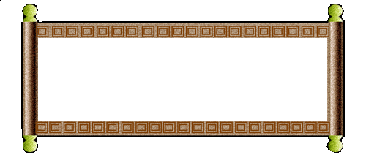




第五章 大数定律与中心极限定理
§1 大数定律
§2 中心极限定理

Slide 2


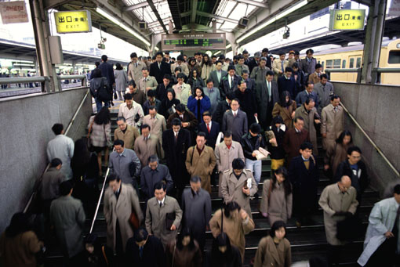
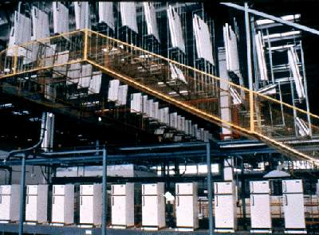
引言
概率论与数理统计是研究随机现象统计规律性的学科.
随机现象的规律性只有在相同的条件下进行大量重复试验时才会呈现出来.
研究大量的随机现象，常常采用极限形式，由此导致对极限定理进行研究.
两类最重要的极限定理是:
大数定律和中心极限定理.

Slide 3
§5.1 大数定律
一、依概率收敛
二、切比雪夫Chebyshev不等式
三、几个常见的大数定律

Slide 4

回顾：
频率的稳定性
设随机事件A的概率 P(A) = p，
在n重伯努利试验中事件A发生的频率
为
，
当试验次数n很大时，
将与 p非常接近.
问题：
如何对频率的稳定性进行严格的数学描述？
正整数N ,
当 时，
总有
成立.
注：
本质上是一个随机变量，
它随着不同的n次试验可能取不同的值.

Slide 5
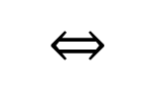
一、依概率收敛
定义
设 X₁ , X₂ , …, X_{n} , …是一个随机变量序列，
如果存在
一个常数 c，
使得对于任意给定的
总有
P
X_{n}
c
.
则称 X_{n}
依概率收敛于 c ，记为
说明
依概率收敛比高等数学中普通意义下的收敛要弱一些.
当n充分大时，不能保证 X_{n} 必然落入
，但
“X_{n}与c有较大偏差”的可能性几乎为0（几乎不可能发生）.

Slide 6

二、切比雪夫不等式
问题的提出：
在实际问题中常常关心随机变量与其期望的偏离程度，
方差D(X)刻画了随机变量X 的取值与其期望E(X)的偏离程度.
D(X)小
小
D(X)大
大
如何定量刻画二者之间的关系？

Slide 7
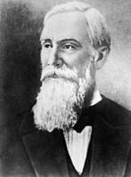
命题（切比雪夫不等式）
设X为随机变量，
其数学期望E(X)和方差D(X)都存在，
则对于任意给定的
总有
切比雪夫（俄）
（1821年—1894年）
证明
仅给出 X 为连续型随机变量的证明，设其概率密度为 f (x),
证毕.

Slide 8
命题（切比雪夫不等式）
设X为随机变量，
其数学期望E(X)和方差D(X)都存在，
则对于
任意给定的
总有
说明
事件
理解为“X相对于其期望产生了较大偏差”，
切比雪夫不等式给出了此事件的概率上限，
进一步说明了
方差的概率意义——
随机变量取值与其中心位置的偏离程度的度量指标
X分布未知时，
可以估算概率
或

Slide 9
例1 已知正常男性成人血液中，每毫升的白细胞数平均是7300，
均方差是700，请利用切比雪夫不等式估计每毫升血液中的
白细胞数在5200～9400之间的概率.
解 设每毫升白细胞数为X
，则
所求概率为
由切比雪夫不等式可得
即每毫升血液中的白细胞数在5200-9400之间的概率不小于8/9.

Slide 10

填空题
1分
练习：一电网有1万盏路灯，晚上每盏灯开的概率为0.7.
求同时开的灯数在6800至7200之间的概率至少为
[填空1]
四舍五入填两位小数
作答

Slide 11
一电网有1万盏路灯，晚上每盏灯开的概率为0.7.
求同时开的灯数在6800至7200之间的概率至少为多少?
解 设X 为同时开的灯数。
由二项分布
用切比雪夫不等式

Slide 12
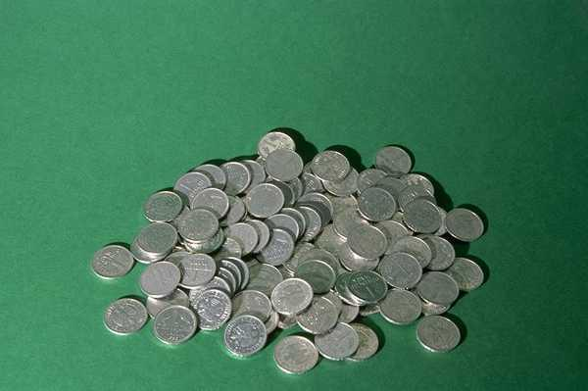


大数定律的客观背景
大量的随机现象中平均结果的稳定性.
大量抛掷硬币
正面向上的频率
生产过程中的废品率
字母使用频率

Slide 13
问 题：
设 X₁ , X₂ , …, X_{n} , …是一个随机变量序列，
当n无限增大时，
在什么条件下
以什么形式呈现出稳定性？
回答这一问题的一系列定理被称为大数定律。

Slide 14
三、常用的大数定律
定理1（切比雪夫大数定律）
设 X₁ , X₂ , …, X_{n} , …是相互独立的随机变量序列，
存在相同的期望
和方差
切比雪夫（俄）
则
（1821年—1894年）
分析
即要证对任意的ε > 0，有
切比雪夫不等式

Slide 15
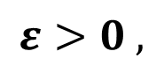
证明
由 X_{i} (i=1,2,…)相互独立，
，
，
可得
，
，
对于任给
由切比雪夫不等式及概率的性质可得
所以
切比雪夫不等式
即

Slide 16
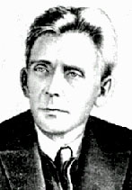
定理2（辛钦大数定律）
设随机变量序列 X₁ , X₂ , … 独立同分布，
且具有相同的数学期望
则
证明略.
辛钦(苏联)
（1894年-1959年）
说明：
辛钦大数定律是实际问题中使用的“算术平均值法则”的理论依据.
辛钦大数定律为寻求随机变量的数学期望提供了实际可行的途径.

Slide 17
例2 如何测量某一未知的物理量a ,使得误差较小？
解 在相同的条件下测量n 次，其结果为
它们可看成是相互独立、相同分布的随机变量，并且有
数学期望为a . 于是由辛钦大数定律可知，
当
时，有
因此我们可取 n 次测量值
的算术平均值
作为a 的近似值，即
,当n充分大时误差很小。

Slide 18
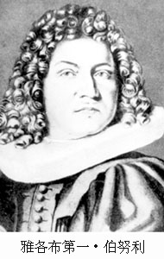
定理3（伯努利大数定律）
设 n_{A} 是 n 重伯努利试验中事件A发生的次数，
p是每次试验中事件A发生的概率，则
有
雅各布.伯努利(瑞士)
（1654年-1705年）
第i次试验中A发生，
证明 引入随机变量
第i次试验中A不发生，
显然
独立同分布,
且
则由辛钦(切比雪夫)大数定律可得

Slide 19
定理3（伯努利大数定律）
设 n_{A} 是 n 重伯努利试验中事件A发生的次数，
p是每次试验中事件A发生的概率，则
有
雅各布.伯努利(瑞士)
（1654年-1705年）
说明：
伯努利大数定律以严密的数学形式论证了频率的稳定性.
当试验次数 n 很大时, 事件发生的频率与概率有较大偏差的可能性很小.
由实际推断原理，在实际应用中, 便可以
用事件发生的频率来代替事件的概率.

Slide 20

案 例
2000年悉尼奥运会开幕前，气象学家对两个
开幕候选日“9月10日”和“9月15日”的100年
气象学资料分析发现，其中“9月10日”的下雨
天数为86天，“9月15日”的下雨天数为22天，
因此最后决定开幕日定为“9月15日”。
分析：由伯努利大数定律知
100年中“9月10日”的下雨频率为86%
2000年9月10日下雨的概率约为86%
100年中“9月15日”的下雨频率为22%
2000年9月15日下雨的概率约为22%

Slide 21
例3 如何估计一大批产品的次品率 p ？
由伯努利大数定律可知，当 n 很大时，可取频率
作为次品率 p 的估计值。

Slide 22
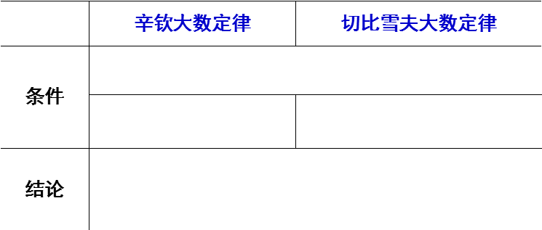
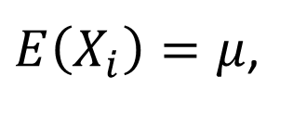
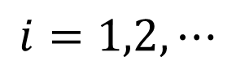
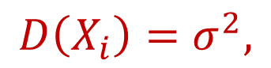
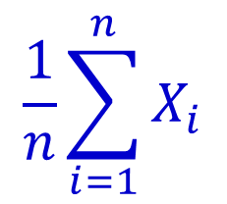
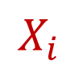
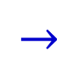
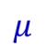
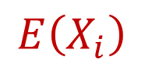
总结：
伯努利大数定律是切比雪夫大数定律和辛钦大数定律的
特殊情形.
X_{i} (i=1,2,…)相互独立，存在
X_{i} (i=1,2,…)同分布
存在
P
的算术平均值
稳定于期望
大数定律以严格的数学形式表达了随机现象最根本的性质之一：
大量的随机现象中平均结果的稳定性.

Slide 23
§5.2 中心极限定理
一、独立同分布的中心极限定理
二、棣莫佛-拉普拉斯定理

Slide 24




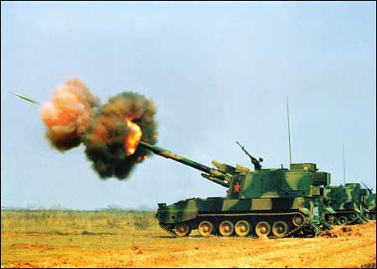
问题的提出
许多随机指标服从或近似地服从正态分布
某地区小麦的亩产量
某海域海浪的高度
某城市的日耗电量
某型炮弹射程的偏差

Slide 25
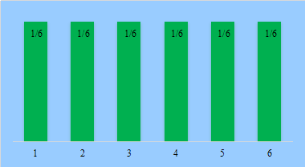
引 例
把一颗均匀的骰子连掷 n次，考察其点数之和 的概率分布。
设 表示第 i 次掷出的点数，
解
则
显然， 相互独立，且服从相同的概率分布
X_{i} | 1 | 2 | 3 | 4 | 5 | 6
P | 1/6 | 1/6 | 1/6 | 1/6 | 1/6 | 1/6
这也是 的分布律
其概率直方图

Slide 26
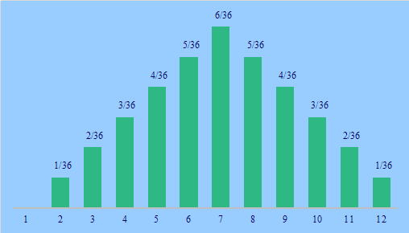
当 时，
的分布律为
Y₂ | 2 | 3 | 4 | 5 | 6 | 7 | 8 | 9 | 10 | 11 | 12
P | 1/36 | 2/36 | 3/36 | 4/36 | 5/36 | 6/36 | 5/36 | 4/36 | 3/36 | 2/36 | 1/36
其概率直方图为

Slide 27
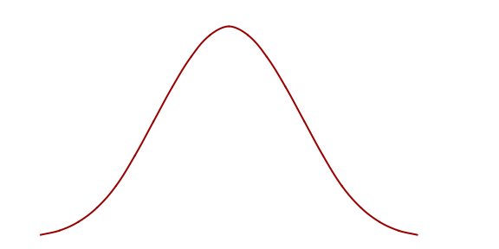
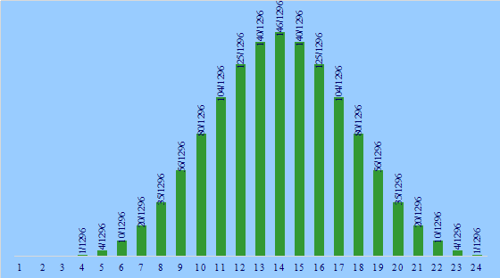
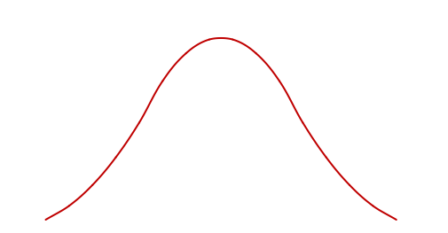
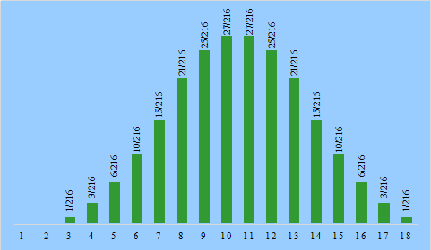
当 时，
其概率直方图
当 时，
其概率直方图

Slide 28
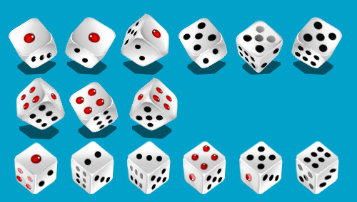

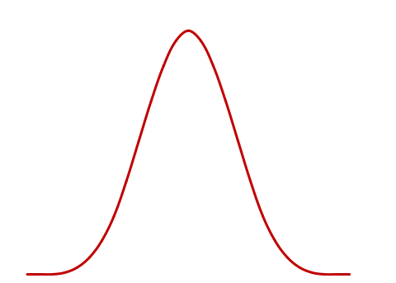
！
？
当 n再增大时，
的分布更接近正态分布
模拟试验
独立重复10000次
频率直方图

Slide 29
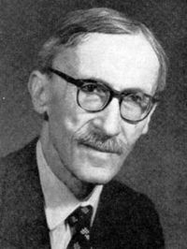
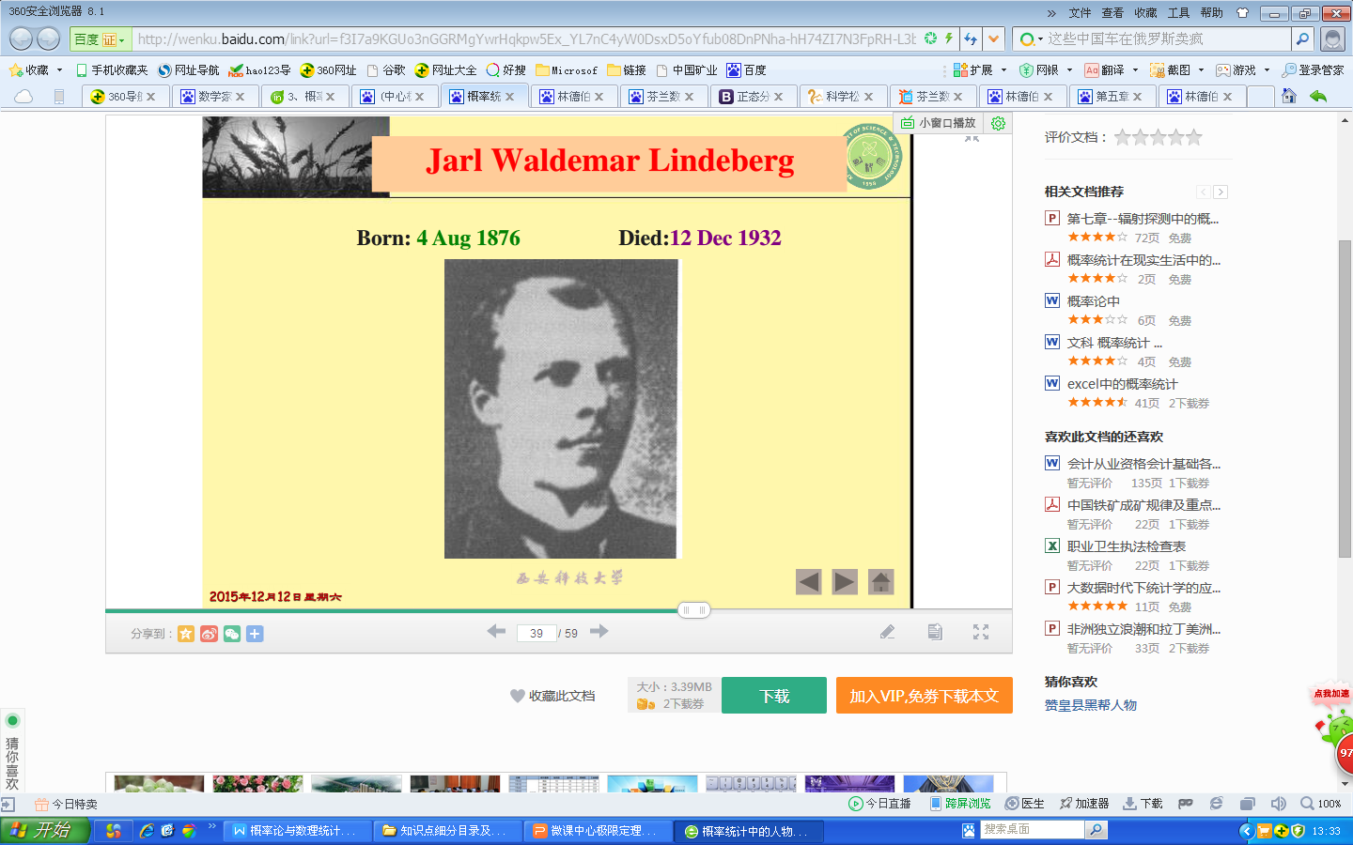
定理1（独立同分布的中心极限定理）
设
是独立同分布的随机变量序列，且存在
，则
的标准化变量
Lévy
（1886～1971）
Lindeberg
（1876～1932）
的分布函数
将随着
而 收敛于标准正态分布函数
即对于任意实数 x，有
证明略.

Slide 30
定理解读
定理条件：
独立同分布，且
1.
之间没有相互依赖关系
表明
对总和的影响在概率意义下“均衡且微小”
2.
定理结论：
表明
当 n充分大时，有
~
~
近似地
近似地
或

Slide 31
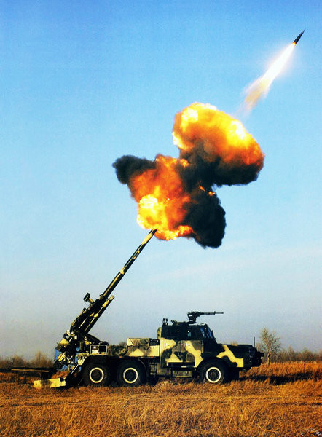
以某型炮弹射程的偏差为例进行分析：
实际射程
-理论射程
服从正态分布
炮弹外形差异引起的偏差
空气流的扰动引起的偏差
火药量的微小差异引起的偏差
发射角度的微小差异引起的偏差
发射时炮身振动引起的偏差
在概率论中，把阐述随机变量和的分布收敛于正态分布的这一类定理都叫做中心极限定理。

Slide 32
例1
连掷骰子100次，求点数之和不超过400的概率。
设 表示第 i 次掷出的点数，
解
则
独立同分布，且
由独立同分布的中心极限定理可知
~
近似地

Slide 33
填空题
2分
练习 某人要测量甲、乙两地之间的距离。
限于测量
工具，分成 1200 段独立测量。
每段测量误差（单位
[填空1]
厘米）服从于（-0.5,0.5)上的均匀分布。总距离误差
的绝对值超过20厘米的概率为 保留4位小数
作答

Slide 34
例2 某人要测量甲、乙两地之间的距离。
限于测量
工具，分成 1200 段独立测量。
每段测量误差（单位
厘米）服从于（-0.5,0.5)上的均匀分布。求总距离误
差的绝对值超过20厘米的概率。
解 设第k 段的测量误差为
且
是独立同分布的随机变量。且

Slide 35
累计误差即总距离误差为
由定理1可得

Slide 36
例2
计划进行一组
某天文学家要测量一个遥远的恒星到地球之间的距离。
测量，用这些测量值的平均值作为距离真值
的估计值 (单位: 光年)。若各次
测量值独立同分布，期望为
d (距离的真值)，方差为
，则要重复
测量多少次才能
以95%以上的把握保证测量误差的绝对值不超过0.5光年？
分析
设要重复测量 n 次，
为 n 次测量值，
问题转化为确定 n ，使得
P
P

Slide 37
某天文学家要测量一个遥远的恒星到地球之间的距离。计划进行一组
例2
用这些测量值的平均值作为距离真值
的估计值 (单位: 光年)。若各次
测量，
测量值独立同分布，期望为
d (距离的真值)，方差为
，则要重复
测量多少次才能
以 95%以上的把握保证测量误差的绝对值不超过0.5光年？
解
设要重复测量 n次，
为n次测量值，则
独立同分布，且
由Levy-Lindeberg(独立同分布的)中心极限定理知
~
近似地

Slide 38
因此
即
查标准正态分布表，得
由分布函数的单调性知
即
取 n = 62，
故至少要作62次重复测量。

Slide 39
高尔顿钉板试验
共15层钉子
0
1
2
3
4
5
6
7
8
9
10
11
12
13
14
15

Slide 40
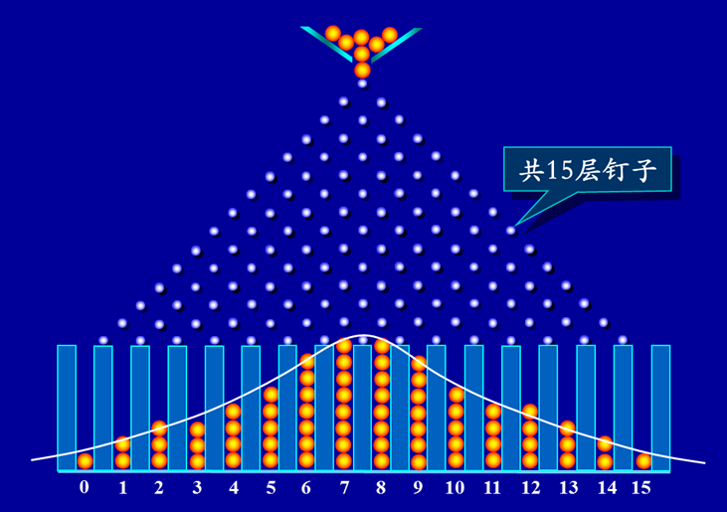
高尔顿钉板试验
分析：
小球堆积的形态取决于小球最终
下落在底部隔板间的位置的分布.
设随机变量 X 表示小球最终下落
在底部隔板间的位置，
引入
,小球碰到第 i 层钉后向右落下，
i =1,2,···,15,
则
,小球碰到第 i 层钉后向左落下，
且有 相互独立，同服从参数 的(0 —1)分布，

Slide 41
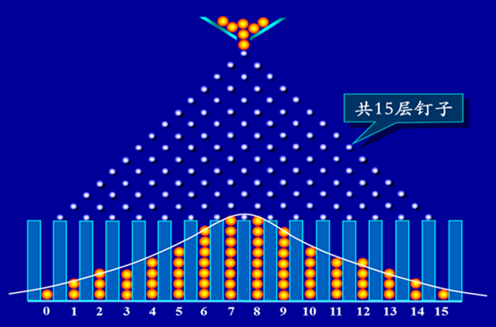

高尔顿钉板试验
,小球碰到第 i 层钉后向右落下，
设
,小球碰到第 i 层钉后向左落下，
i =1,2,···,15,
则
相互独立，
且同服从参数 的(0 —1)分布，
由独立同分布的中心极限定理可得
~
近似

Slide 42
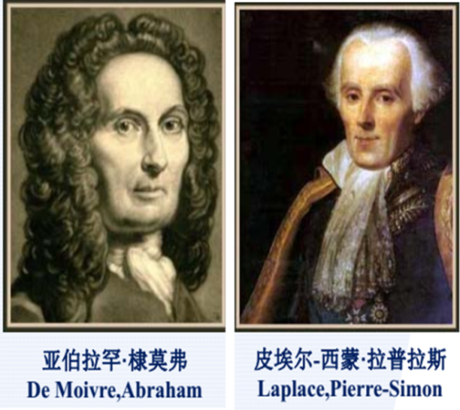
定理2（棣莫弗—拉普拉斯定理）
设随机变量
服从参数为n, p(0 < p < 1)
的二项分布，
即
，则对于任意实数 x有
,第 i 次试验事件A发生，
证明
在伯努利概型中引入
i =1,2,···,n，
,第 i 次试验事件A不发生，
则
且 相互独立，同服从参数为 p 的(0 —1)分布，
由独立同分布的中心极限定理即得定理2的结论.

Slide 43

定理解读
定理2说明二项分布的极限分布是正态分布.
设
，则当n充分大时，有
~
~
近似
近似
或

Slide 44
例3 报童沿街向行人兜售报纸，假设每位行人买报
的概率为0.2,
且他们是否买报是相互独立的。求报童
向100位行人兜售之后，卖掉15－30份报纸的概率。
解 设报童卖掉报纸的份数为X ，

Slide 45
填空题
1分
练习 有100台车床彼此独立地工作。每台车床的实际
[填空1]
[填空2]
工作时间占全部工作时间的80％，求下列事件的
概率。
1、任一时刻有70－86台车床工作。 保留3位小数
2、任一时刻有80台以上车床工作。
作答

Slide 46
练习 有100台车床彼此独立地工作。每台车床的实际
工作时间占全部工作时间的80％，求下列事件的
概率。
1、任一时刻有70－86台车床工作。
2、任一时刻有80台以上车床工作。
解 设任一时刻工作的车床台数为X 。

Slide 47
例4 利用 ⑴ 契比雪夫不等式
⑵ 中心极限定理
分别确定投掷一枚均匀硬币的次数，使得出现“正面
向上”的频率在0.4到0.6之间的概率不小于0.9。
解
设 X 表示正面出现的次数（n 次试验）
⑴ 利用契比雪夫不等式

Slide 48
由契比雪夫不等式
所以

Slide 49
⑵ 利用中心极限定理
由德莫佛-拉普拉斯定理得

Slide 50
结果表明，用切比雪夫不等式进行的概率估计所需试验次数比利用中心极限定理的结果要多。
？
切比雪夫不等式得到的下界是比较粗糙的。但由于其要求低，因而在理论和实际中仍有许多应用。

Slide 51
总 结
大数定律：
其平均值
在什么条件下以
什么形式呈现出稳定性。
中心极限定理：
其部分和
在什么条件下
以正态分布为极限分布。

